Slide 1
藥品查詢系統
組員:潘政穎、劉孫湧

Slide 2
系統介紹
藥品查詢系統是一個提供使用者搜尋和查詢藥品資訊的網頁。這個系統可以讓使用者透過關鍵字搜尋特定的藥品，並提供有關該藥品的基本資訊，如成分、副作用、使用方法等等。
這個藥品查詢系統的主要功能包括藥品搜尋、藥品資訊查詢、交互作用檢查和警告等。在系統的開發中，需要充分考慮使用者體驗和易用性，並且保證系統資訊的準確性和可靠性。

Slide 3
系統需求功能
藥品訊息的查詢:用戶可以輸入藥品名稱或者症狀，系統返回相關的藥品信息。
藥品的展示:查詢結果以列表或者卡片等方式呈現，包括藥品名稱、圖片、英文名、中文名、功效、副作用等信息。
搜尋記錄的保存:記錄用戶的搜尋歷史，方便用戶下次使用時查看和重新搜尋。
帳號登入和驗證:使用者需要輸入正確的帳戶和密碼才能成功登入系統
帳號建立:使用者需提供基本的個人資訊和健康資訊以進行管理

Slide 4






使用技術

Slide 5
介面
登入介面 (帳號驗證、帳號登入)
帳號建立介面(個人資料建立、個人健康資料建立)
藥品查詢介面(藥效和藥名查詢)
藥品搜尋紀錄

Slide 6
UX樣式
根據Tidwell UX Patterns我們的系統運用了以下的UX Patterns
Safe exploration
Satisficing (足夠滿足)
Changes in midstream
Keyboard only
儀表板(以表格排列 讓使用者檢視藥品資料的細節 )
清楚地進入點
強制回應面板
登入工具
等等的UX Patterns…

Slide 7
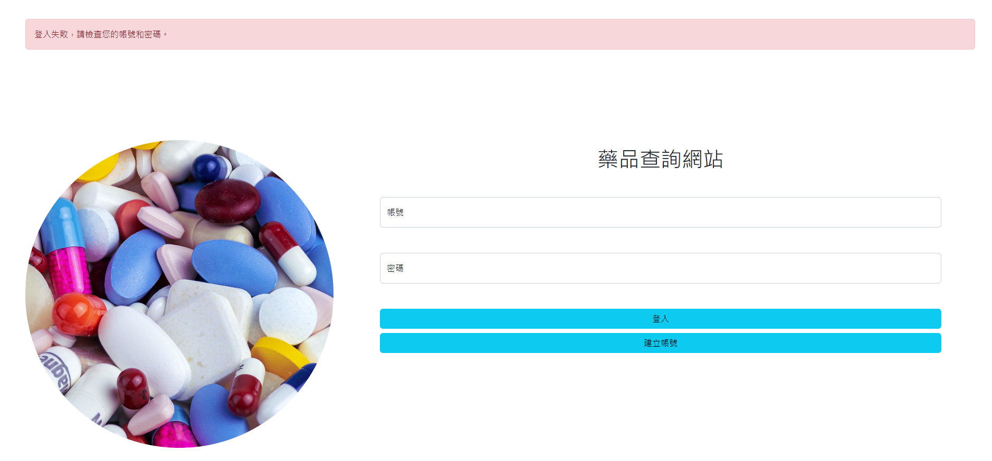
畫面-登入

Slide 8
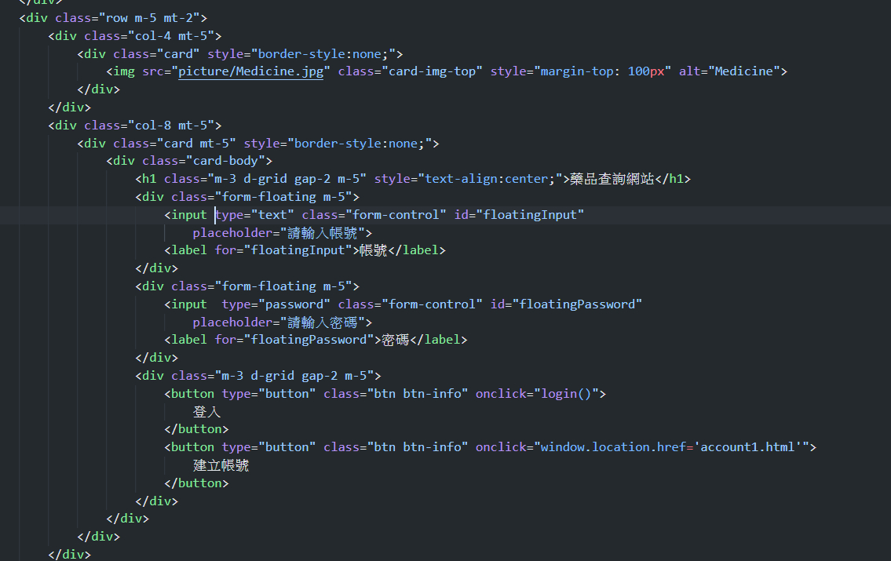
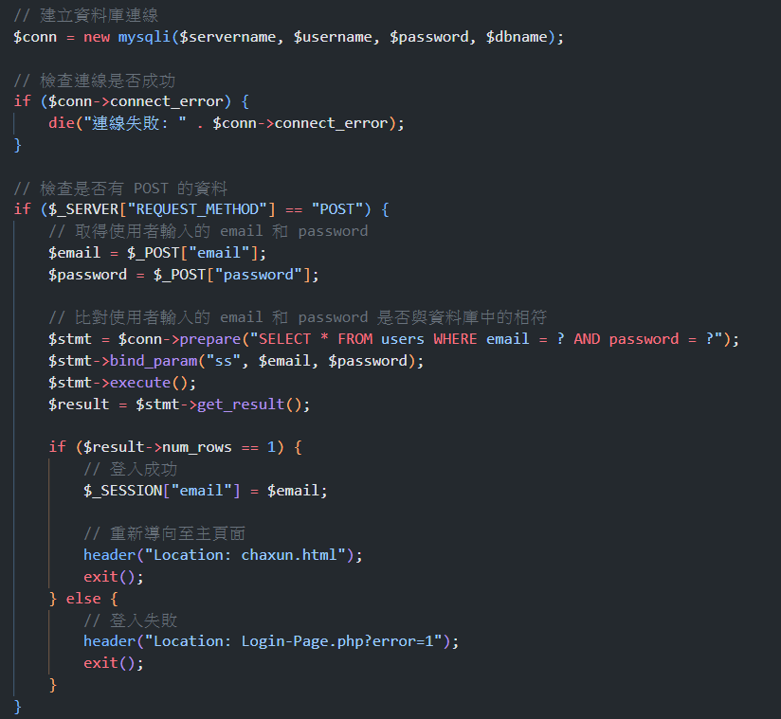
畫面-登入
HTML+Bootstrap+CSS

Slide 9
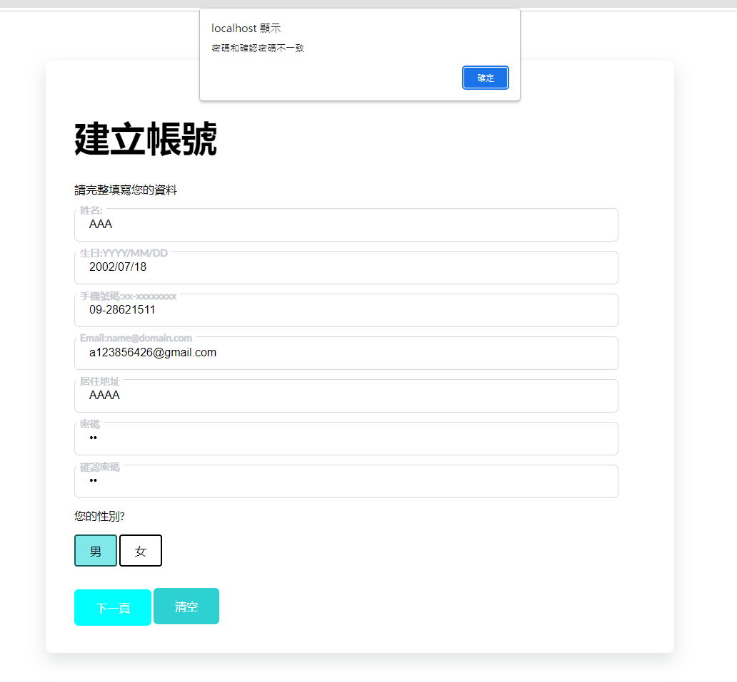
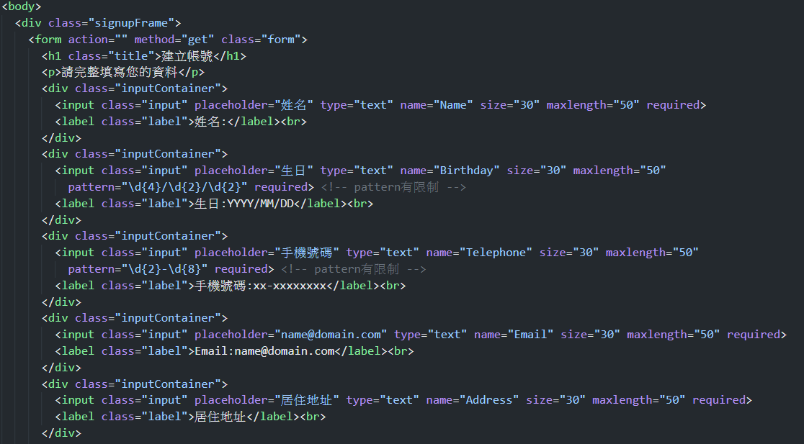
畫面-建立帳號

Slide 10
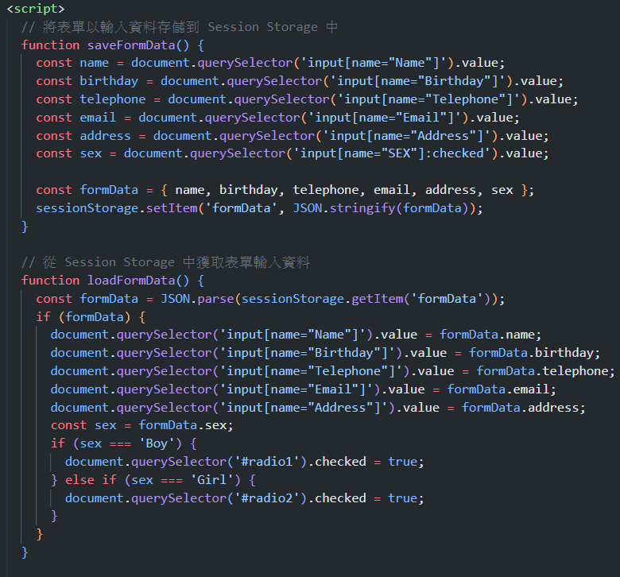
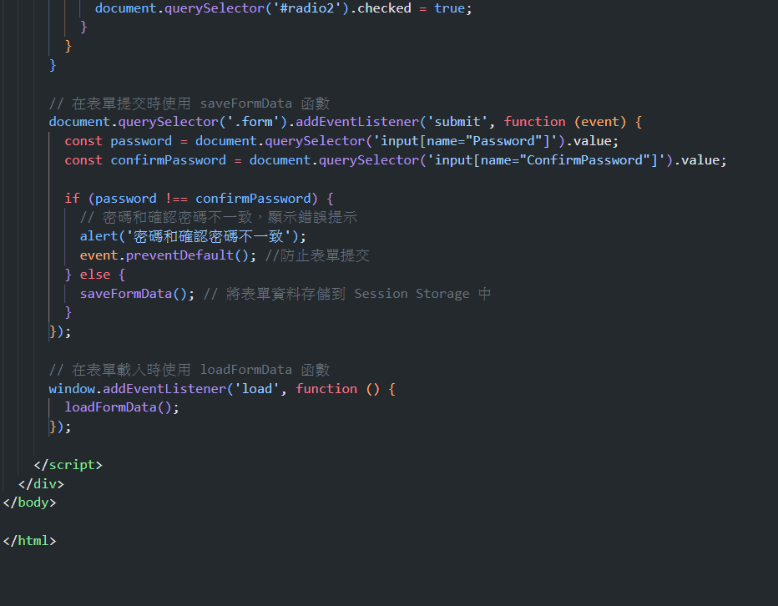
畫面-建立帳號

Slide 11
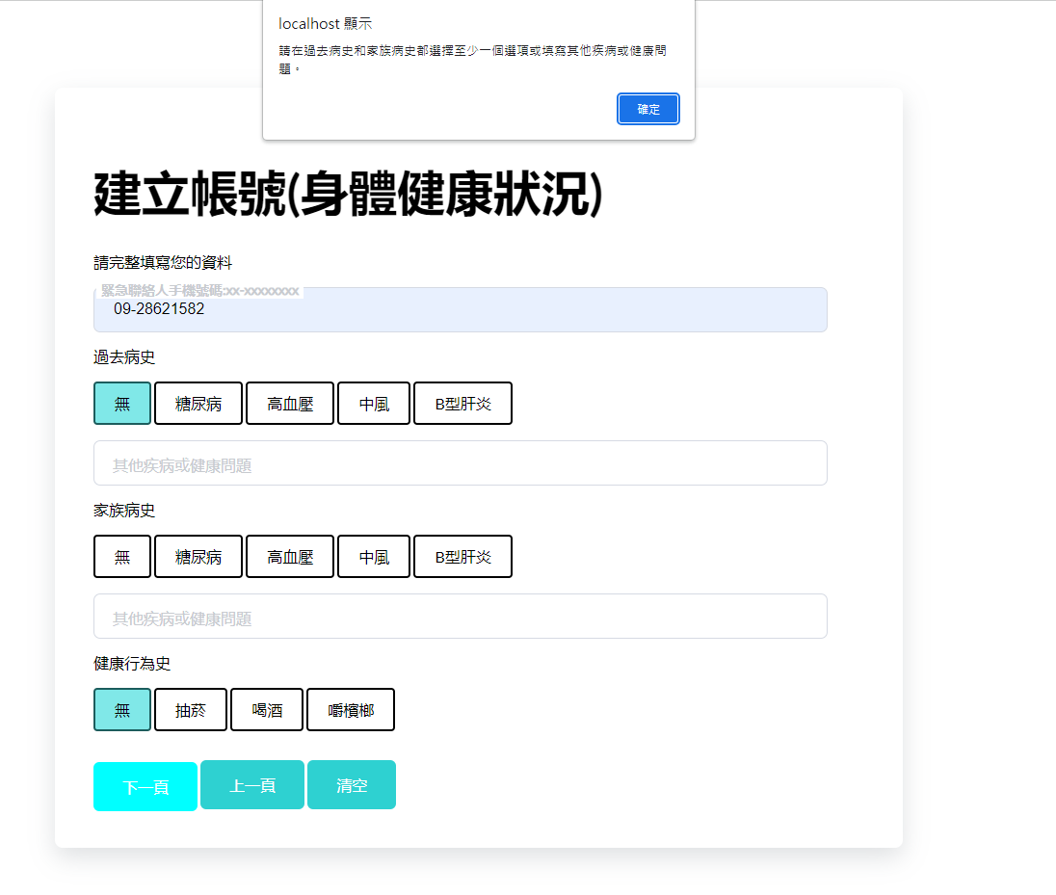
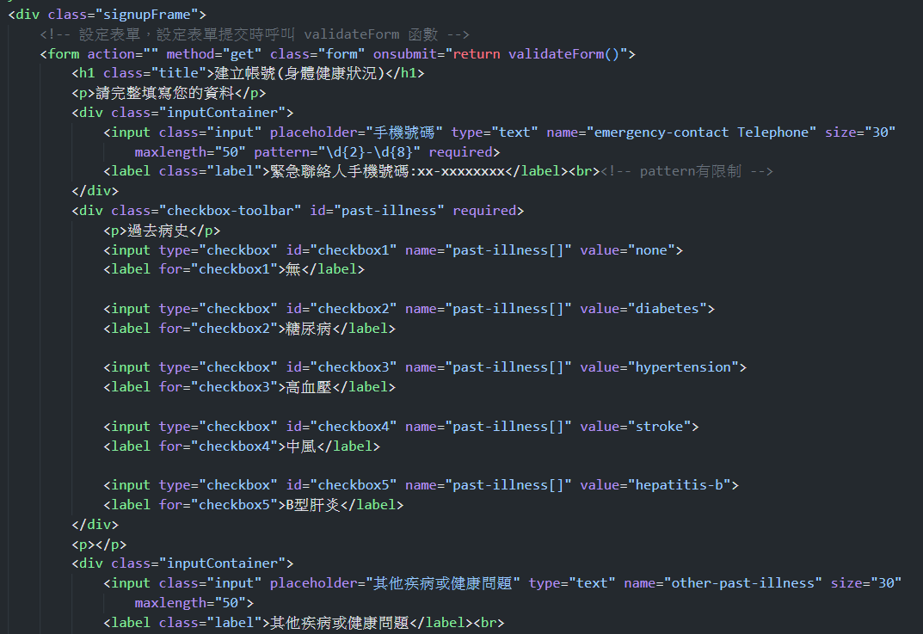
畫面-建立帳號二

Slide 12
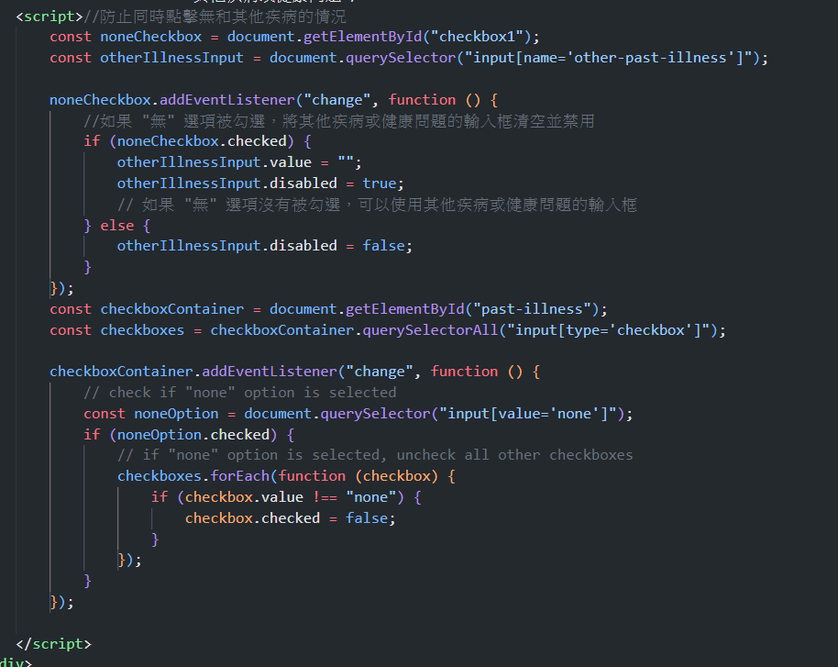
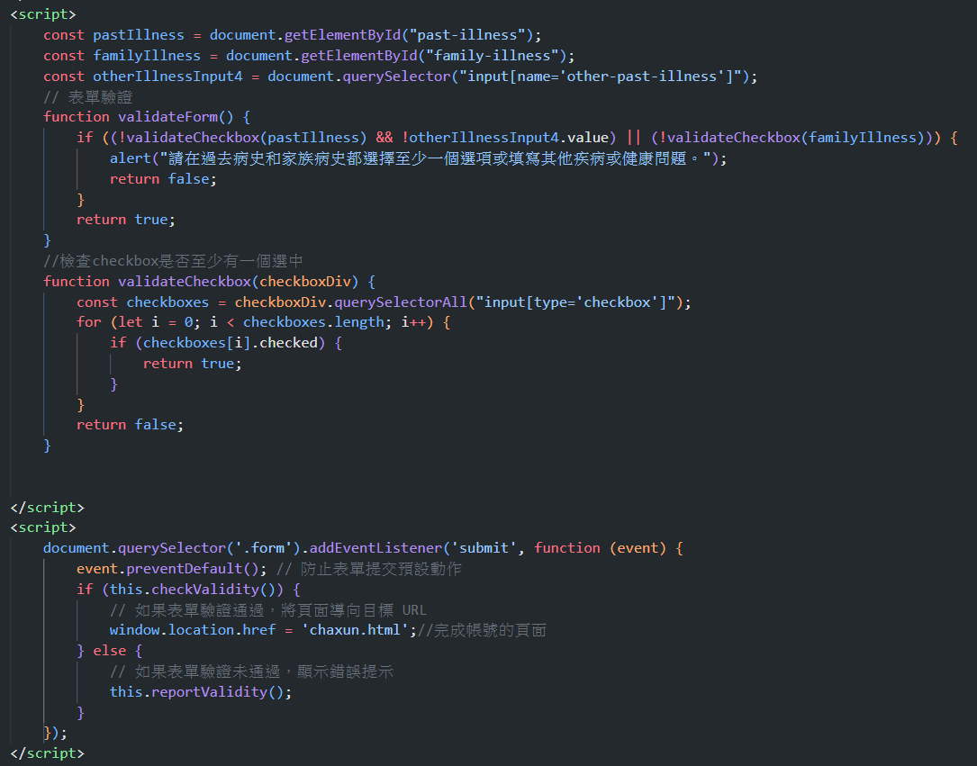
畫面-建立帳號二

Slide 13
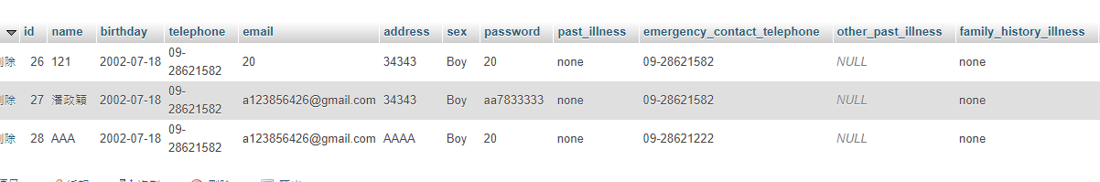
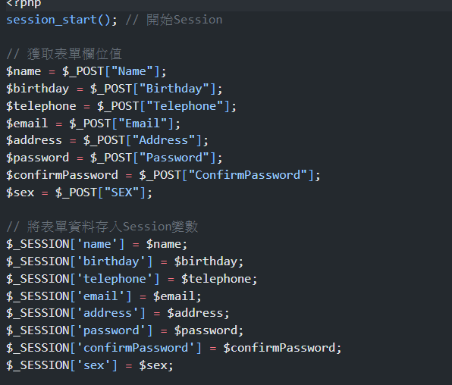
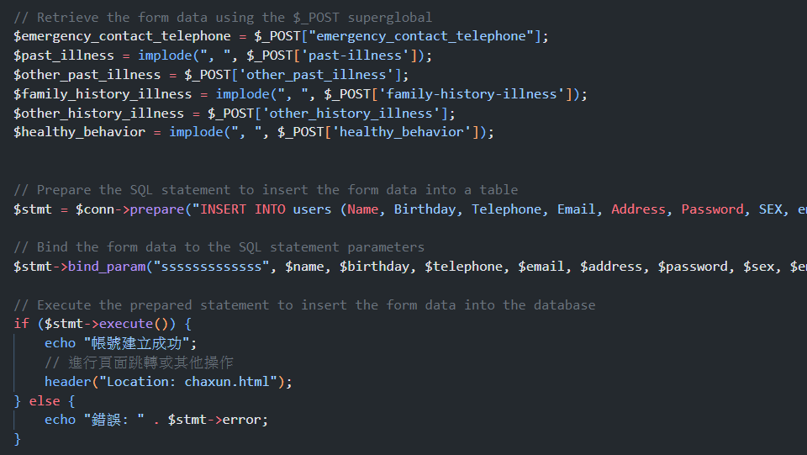
帳號資料處理

Slide 14
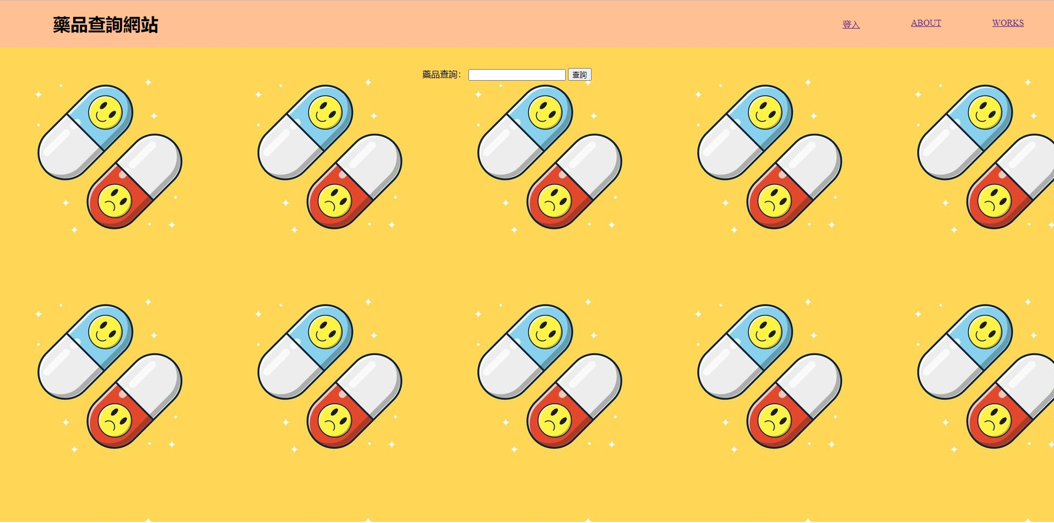
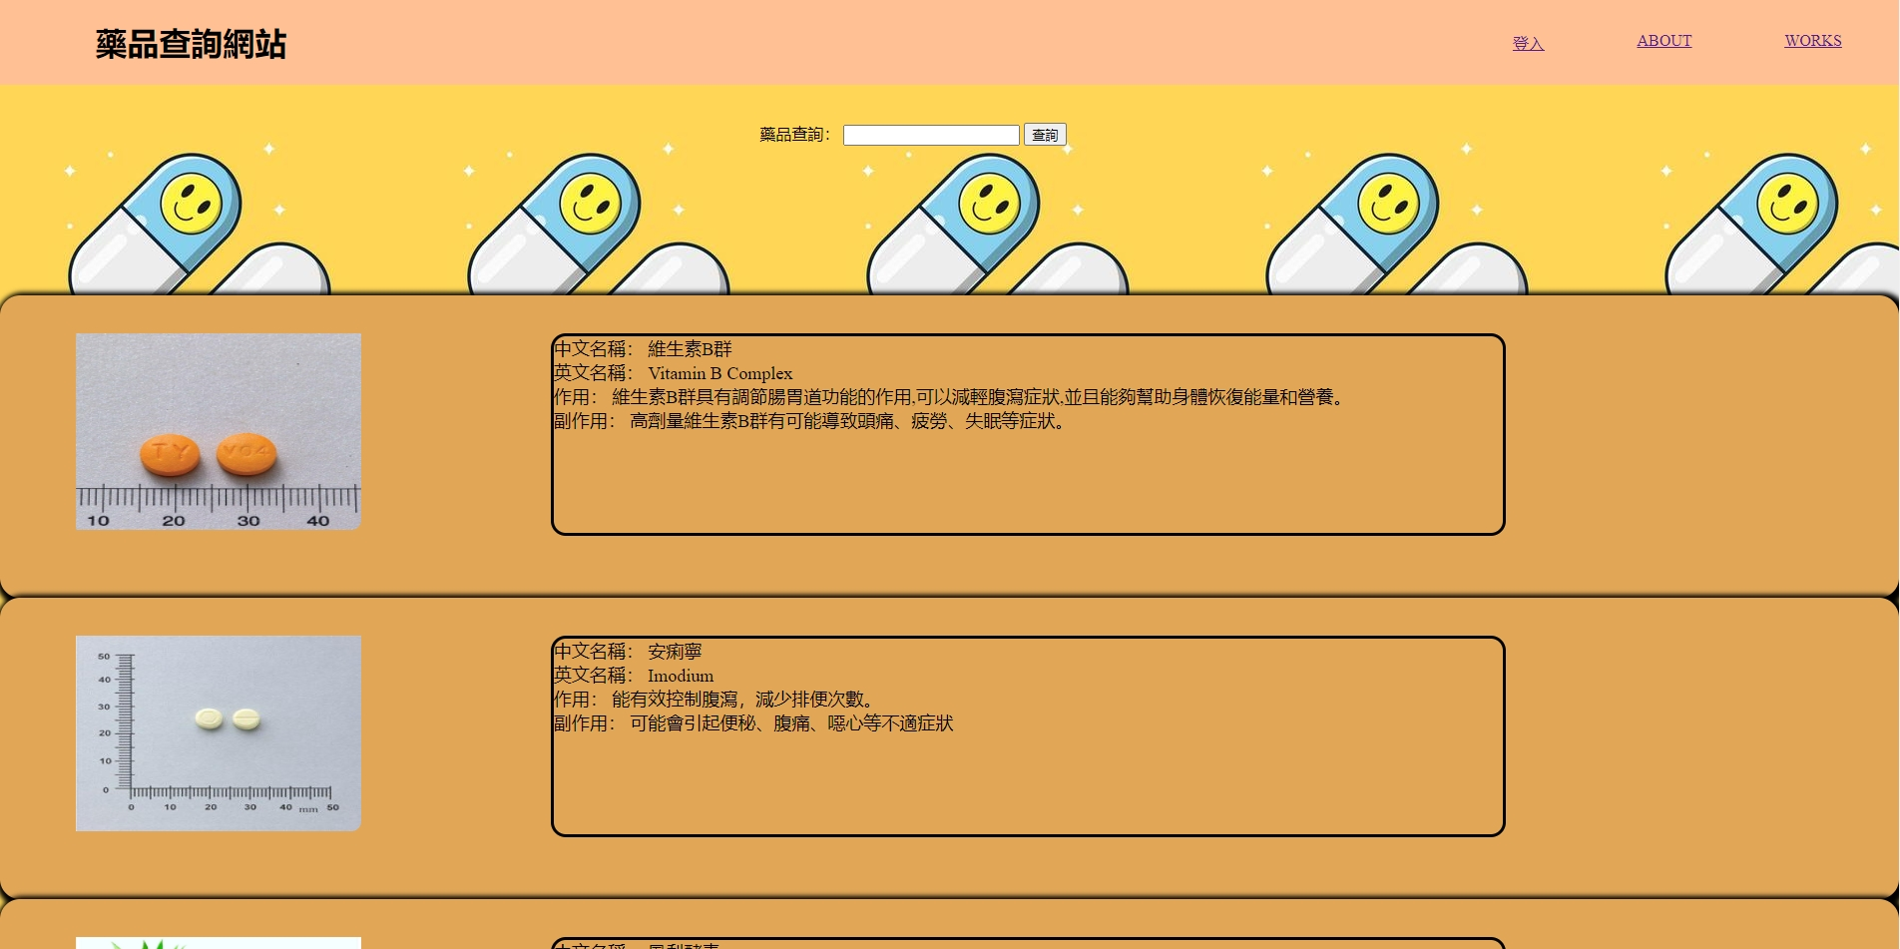
畫面-查詢藥品

Slide 15
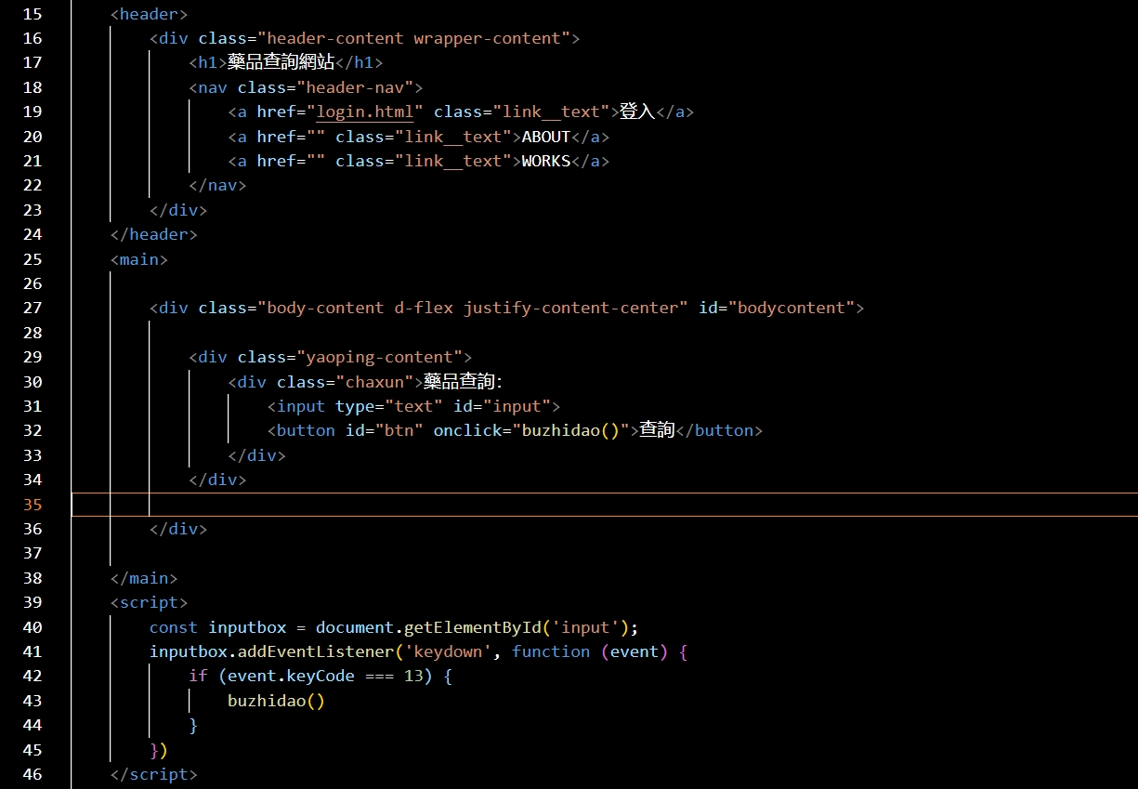
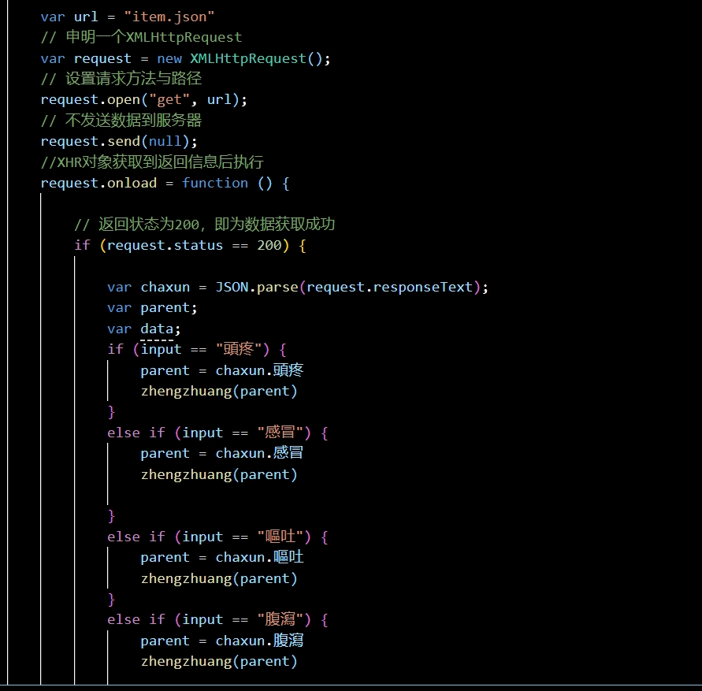
畫面-查詢藥品

Slide 16
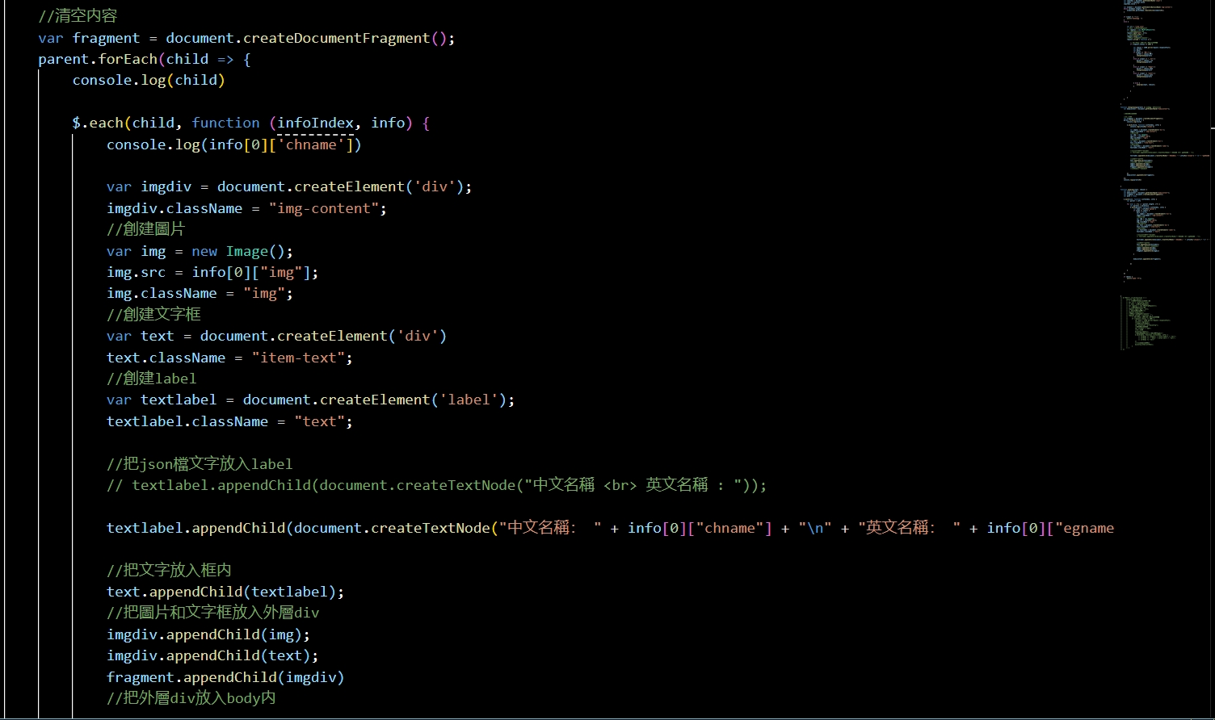
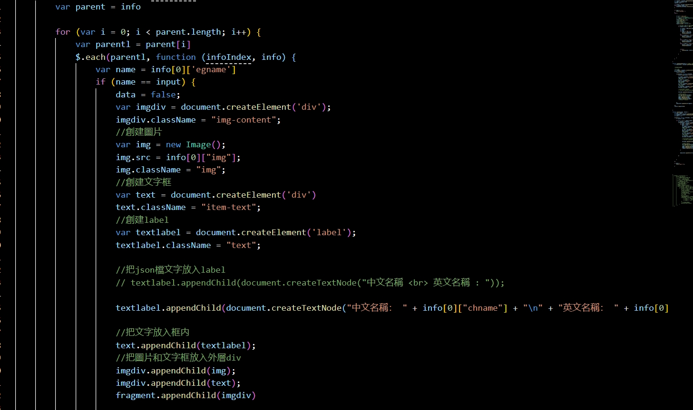
畫面-查詢藥品

Slide 17
資料來源
健保用藥品項(衛生署)
Postman API documentation
Introduction Bootstrap v5.0
老師的上課講義

Slide 18
分工
潘政穎:登入/註冊介面前後端撰寫、PPT製作
劉孫湧:藥品查詢前後端撰寫、資料庫建立

Slide 19
Thanks!

